Slide 1
การประเมินภาวะโภชนาการ และพฤติกรรมการบริโภคอาหาร
วันที่ 4 สิงหาคม 2558
โรงแรมไมด้า โฮเทล นนทบุรี
นางณัฐวรรณ เชาวน์ลิลิตกุล
สำนักโภชนาการ กรมอนามัย

Slide 2
การประเมิน
ทางโภชนาการ
(nutritional assessment)
ณัฐวรรณ เชาวน์ลิลิตกุล สำนักโภชนาการ กรมอนามัย

Slide 3
ความหมายของ
การประเมินทางโภชนาการ
การประเมินผลลัพธ์โดยรวมของการดูแลสุขภาพ ซึ่งเป็นผลจากความสัมพันธ์ระหว่างปัจจัยต่างๆที่เกี่ยวข้องกับการบริโภคอาหารและการใช้ประโยชน์จากสารอาหารในร่างกาย
ณัฐวรรณ เชาวน์ลิลิตกุล สำนักโภชนาการ กรมอนามัย

Slide 4
วิธีการประเมินทางโภชนาการ
การวัดสัดส่วนต่างๆของร่างกาย (Anthropometry assessment)
การประเมินการบริโภคอาหาร (Dietary assessment)
ณัฐวรรณ เชาวน์ลิลิตกุล สำนักโภชนาการ กรมอนามัย

Slide 5
การวัดสัดส่วนของร่างกาย
ที่นิยมใช้ในเพื่อประเมินภาวะโภชนาการ
ในวัยเรียนและวัยทำงาน
การชั่งน้ำหนัก
การวัดส่วนสูง
การวัดเส้นรอบวง ได้แก่ วัดรอบเอว
จะทำให้ทราบว่า น้ำหนักตัว ส่วนสูง(เฉพาะเด็กแรกเกิด-18 ปี) เพิ่มขึ้นเหมาะสมหรือไม่ รอบเอวมากเกินไปหรือไม่ เป็นการสะท้อนถึงชนิดและปริมาณอาหารที่บริโภค
ณัฐวรรณ เชาวน์ลิลิตกุล สำนักโภชนาการ กรมอนามัย

Slide 6
เทคนิค
การชั่งน้ำหนัก
และ
วัดส่วนสูง
ณัฐวรรณ เชาวน์ลิลิตกุล สำนักโภชนาการ กรมอนามัย

Slide 7
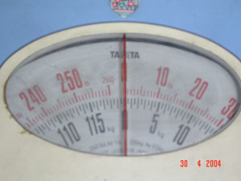
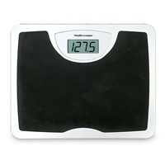
การเตรียมเครื่องชั่งน้ำหนัก
เด็กวัยเรียนและผู้ใหญ่ ควรใช้เครื่องชั่งน้ำหนักที่มีความละเอียด 0.1 กิโลกรัม หรือไม่เกิน 0.5 กิโลกรัม
ณัฐวรรณ เชาวน์ลิลิตกุล สำนักโภชนาการ กรมอนามัย

Slide 8
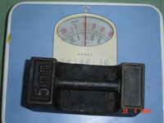
การเตรียมเครื่องชั่งน้ำหนัก
2. ตรวจสอบเครื่องชั่งน้ำหนักให้อยู่ในเกณฑ์มาตรฐาน ก่อนทำการชั่งทุกครั้ง
3. วางเครื่องชั่งน้ำหนักอยู่บนพื้นราบ มีแสงสว่างเพียงพอสำหรับการอ่านตัวเลข และปรับให้เข็มอยู่ที่เลข 0 ทุกครั้งที่มีการใช้งาน
4. ใช้เครื่องชั่งเดิมทุกครั้งในการติดตามการภาวะโภชนาการ
ณัฐวรรณ เชาวน์ลิลิตกุล สำนักโภชนาการ กรมอนามัย

Slide 9
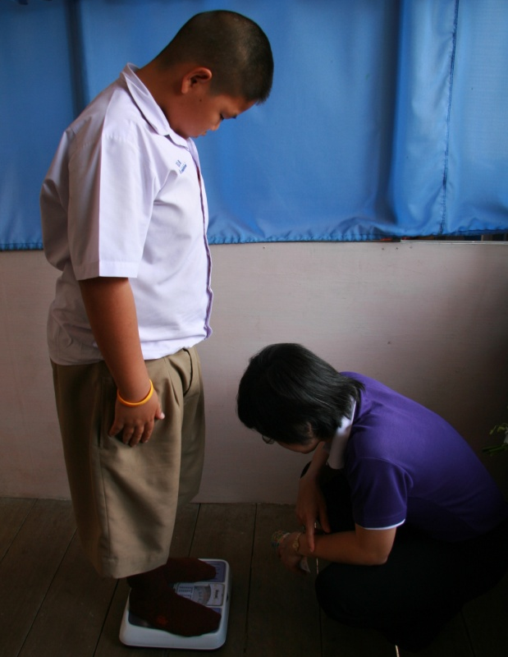
วิธีการชั่งน้ำหนัก
1. ชั่งน้ำหนักในขณะที่ยังไม่ได้รับประทานอาหารจนอิ่ม
2. ถอดเสื้อผ้าที่หนาๆออก ให้เหลือเท่าที่จำเป็น รวมทั้งถอดรองเท้าและ ถุงเท้า นำสิ่งของออกจากตัว
3. ถ้าใช้เครื่องชั่งน้ำหนักแบบยืนที่มีเข็ม ผู้ที่อ่านค่าน้ำหนักจะต้องอยู่ในตำแหน่งตรงกันข้ามกับผู้ถูกวัด ไม่ควรอยู่ด้านข้างทั้งซ้ายหรือขวาเพราะจะทำให้อ่านค่าน้ำหนักมากไปหรือน้อยไปได้
4. อ่านค่าให้ละเอียดมีทศนิยม 1 ตำแหน่ง เช่น 30.6 กิโลกรัม
ณัฐวรรณ เชาวน์ลิลิตกุล สำนักโภชนาการ กรมอนามัย

Slide 10
การวัดส่วนสูง
การเตรียมเครื่องวัดส่วนสูง
เครื่องวัดส่วนสูง มีตัวเลขเรียงต่อกันและมีความละเอียด 0.1 เซนติเมตร
ติดตั้งให้ถูกต้องโดยวางทาบกับผนังหรือเสาที่ตั้งฉากกับพื้น ยึดให้แน่น ไม่โยกเย้ ไม่เอียง
บริเวณที่ยืน พื้นต้องเรียบได้ระดับ ไม่เอียง ไม่นูน
มีไม้ฉากสำหรับวัดค่าส่วนสูง
ณัฐวรรณ เชาวน์ลิลิตกุล สำนักโภชนาการ กรมอนามัย

Slide 11
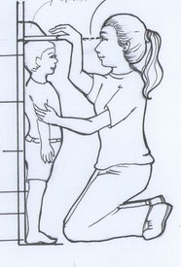
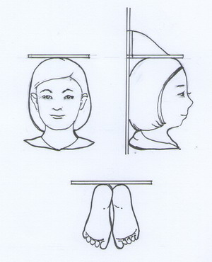
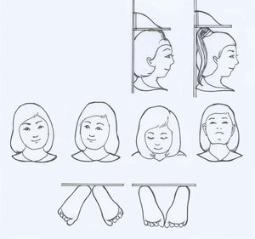
วิธีการวัดส่วนสูง
อ่านค่าส่วนสูงระดับสายตา
ท่าศีรษะและเท้าที่ถูกต้อง
เครื่องวัดส่วนสูง
ไม้ฉาก
ศีรษะชิด
เครื่องวัดส่วนสูง
หลังชิด
เครื่องวัดส่วนสูง
ท่าศีรษะและเท้า
ไม่ถูกต้อง
ก้นชิดเครื่องวัดส่วนสูง
เข่าชิด เข่าตรง
ส้นเท้าชิดเครื่องวัดส่วนสูง
ถอดรองเท้า ถุงเท้า
และยืนบนพื้นราบ
ณัฐวรรณ เชาวน์ลิลิตกุล สำนักโภชนาการ กรมอนามัย

Slide 12
การแปลผลน้ำหนักและส่วนสูง
1. เด็กอายุ 6-18 ปี
ต้องนำค่าส่วนสูงเทียบกับอายุและน้ำหนักเทียบกับส่วนสูง
เพื่อเป็นดัชนีบ่งชี้ภาวะการเจริญเติบโต
ดัชนีบ่งชี้
1. ส่วนสูงตามเกณฑ์อายุ
2. น้ำหนักตามเกณฑ์ส่วนสูง
ณัฐวรรณ เชาวน์ลิลิตกุล สำนักโภชนาการ กรมอนามัย

Slide 13
ส่วนสูงตามเกณฑ์อายุ
แสดงผลมาจากการบริโภคอาหารในระยะยาว หรือ ในอดีตที่ผ่านมาเป็นเวลานาน
น้ำหนักตามเกณฑ์ส่วนสูง
บอกให้รู้ถึงภาวะอ้วน-ผอม
แสดงผลของการกินอาหารในระยะสั้น
ณัฐวรรณ เชาวน์ลิลิตกุล สำนักโภชนาการ กรมอนามัย

Slide 14
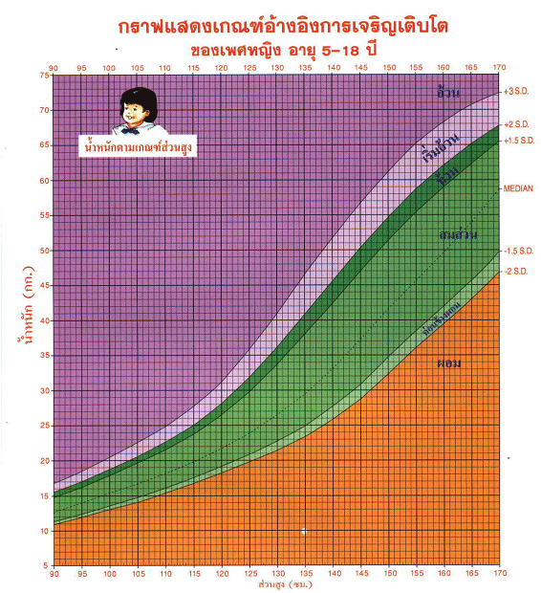
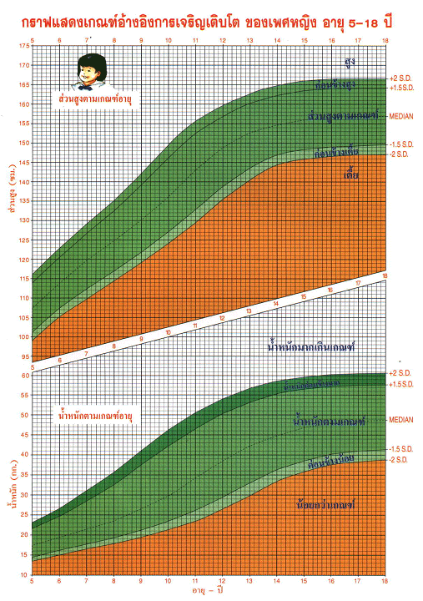
กราฟแสดงการเจริญเติบโตเพศหญิง
ณัฐวรรณ เชาวน์ลิลิตกุล สำนักโภชนาการ กรมอนามัย

Slide 15
ตัวชี้วัดและเกณฑ์ตัดสิน
ภาวะการเจริญเติบโต
ตัวชี้วัด | จุดตัด | ภาวะการเจริญเติบโต | การแปลผล
ส่วนสูงตามเกณฑ์อายุ | >+2SD | สูง | ส่วนสูงอยู่ในเกณฑ์ดีมากๆ
 | >+1.5 SD ถึง +2 SD | ค่อนข้างสูง | ส่วนสูงอยู่ในเกณฑ์ดีมาก
 | +1.5 SD ถึง -1.5 SD | สูงตามเกณฑ์ | ส่วนสูงเหมาะสมกับอายุ
 | <-1.5 SD ถึง -2 SD | ค่อนข้างเตี้ย | ส่วนสูงอยู่ในเกณฑ์เสี่ยงต่อ การขาดอาหารเรื้อรัง
 | < -2 SD | เตี้ย | ส่วนสูงอยู่ในเกณฑ์ ขาดอาหารเรื้อรัง
ณัฐวรรณ เชาวน์ลิลิตกุล สำนักโภชนาการ กรมอนามัย

Slide 16
ตัวชี้วัดและเกณฑ์ตัดสิน
ภาวะการเจริญเติบโต
ตัวชี้วัด | จุดตัด | ภาวะการเจริญเติบโต | การแปลผล
น้ำหนัก ตามเกณฑ์ส่วนสูง | >+3SD | อ้วน | ภาวะอ้วนชัดเจน
 | >+2SD ถึง +3 SD | เริ่มอ้วน | น้ำหนักมากก่อนเกิด ภาวะอ้วนชัดเจน
 | >+1.5 SD ถึง +2 SD | ท้วม | น้ำหนักอยู่ในเกณฑ์เสี่ยงต่อ ภาวะเริ่มอ้วน
 | +1.5 SD ถึง -1.5 SD | สมส่วน | น้ำหนักอยู่ในเกณฑ์ เหมาะสมกับส่วนสูง
 | <-1.5 SD ถึง -2 SD | ค่อนข้างผอม | น้ำหนักอยู่ในเกณฑ์เสี่ยงต่อ ภาวะผอม
 | < -2 SD | ผอม | น้ำหนักอยู่ในเกณฑ์ ขาดอาหารฉับพลัน
ณัฐวรรณ เชาวน์ลิลิตกุล สำนักโภชนาการ กรมอนามัย

Slide 17
การแปลผลน้ำหนักและส่วนสูง
2. ประชาชนอายุ 19 ปีขึ้นไป
ดัชนีมวลกาย (Body Mass Index ; BMI)
= น้ำหนัก (กิโลกรัม)
ส่วนสูง² (เมตร)
เป็นดัชนีบ่งชี้ที่แสดงความสัมพันธ์กับปริมาณของ
ไขมันในร่างกาย
ณัฐวรรณ เชาวน์ลิลิตกุล สำนักโภชนาการ กรมอนามัย

Slide 18
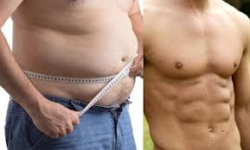
ค่า BMI เท่ากัน
ปริมาณไขมันมากกว่า
หรือ
ปริมาณกล้ามเนื้อมากกว่า
ณัฐวรรณ เชาวน์ลิลิตกุล สำนักโภชนาการ กรมอนามัย

Slide 19
การแปลผล
ภาวะโภชนาการ | คนเอเชีย
ผอม | < 18.5
น้ำหนักเหมาะสม | 18.5 – 22.9
น้ำหนักเกิน | 23.0 – 24.9
อ้วนระดับ 1a | 25.0 – 29.9
อ้วนระดับ 1b | 30.0 – 34.9
อ้วนระดับ 2 | 35.0 – 39.9
อ้วนระดับ 3 | ≥ 40.0
ที่มา : WHO 2000
ณัฐวรรณ เชาวน์ลิลิตกุล สำนักโภชนาการ กรมอนามัย

Slide 20
เปรียบเทียบความชุก (ร้อยละ) ของโรคเบาหวาน ความดันโลหิตสูง และระดับไขมันในเลือดผิดปกติในประชากรไทยที่อ้วนและไม่อ้วน
BMI (กก./ตร.ม.) | โรค เบาหวาน | โรคความดันโลหิตสูง | ระดับคอเลสเตอรอลในเลือด≥240 มก./ดล. | ระดับไตรกลีเซอร์ไรด์ในเลือด ≥150 มก./ดล. | ระดับ เอชดีแอล คอเลสเตอรอลในเลือด≤40 มก./ดล.
<25 | 4.6 | 15.9 | 15.3 | 29.5 | 24.7
≥ 25 | 11.1 | 31.6 | 27.3 | 49.6 | 36.2
ที่มา: การสำรวจสุขภาพประชาชนไทยครั้งที่ 4 ปี 2552
ณัฐวรรณ เชาวน์ลิลิตกุล สำนักโภชนาการ กรมอนามัย

Slide 21
การวัดเส้นรอบวง (Circumference)
ประชาชนอายุ 19 ปี ขึ้นไป : เส้นรอบเอว
เป็นการประเมินการสะสมของไขมันในช่องท้อง
เครื่องมือที่ใช้
สายวัดที่ไม่ยืด ไม่หด สามารถโค้งงอแนบไปกับลักษณะของร่างกาย มีความละเอียด เท่ากับ 0.1 เซนติเมตร
ณัฐวรรณ เชาวน์ลิลิตกุล สำนักโภชนาการ กรมอนามัย

Slide 22
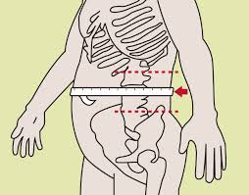
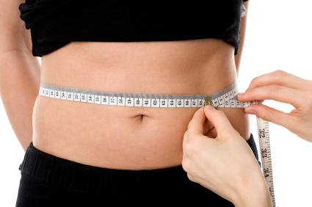
การวัดเส้นรอบวงเอว
(Waist circumference)
เทคนิคการวัด
ผู้ถูกวัด ยืนแยกเท้าห่างกันเล็กน้อยประมาณ 10 ซม.
การศึกษาวิจัย ให้วัดผ่านกึ่งกลางระหว่างขอบบนของกระดูกเชิงกราน (Iliac crest) กับขอบล่างของชายโครง
ณัฐวรรณ เชาวน์ลิลิตกุล สำนักโภชนาการ กรมอนามัย

Slide 23
การวัดเส้นรอบวงเอว
(Waist circumference)
เทคนิคการวัด (ต่อ)
ระดับชุมชนให้วัดผ่านสะดือ
เกณฑ์ตัดสินภาวะอ้วนลงพุง
ชาย > 90 เซนติเมตร
หญิง > 80 เซนติเมตร
ณัฐวรรณ เชาวน์ลิลิตกุล สำนักโภชนาการ กรมอนามัย

Slide 24
การประเมิน
การบริโภคอาหาร
ณัฐวรรณ เชาวน์ลิลิตกุล สำนักโภชนาการ กรมอนามัย

Slide 25
วิธีการประเมินการบริโภคอาหาร
1. การชั่งน้ำหนักอาหาร (weighing food)
เป็นการชั่งน้ำหนักอาหารตลอดทั้งวันที่ทุกคนในบ้านบริโภค
อาหารดิบ
ชิ้นส่วนของอาหารดิบที่ตัดทิ้ง
เครื่องปรุง เช่น เครื่องปรุงรสเค็ม
น้ำตาล
อาหารสุก
อาหารที่กินเหลือ
เศษอาหาร
ณัฐวรรณ เชาวน์ลิลิตกุล สำนักโภชนาการ กรมอนามัย

Slide 26
อุปกรณ์ที่ใช้
เครื่องชั่งอาหารชนิดหยาบและละเอียด
สมุดจดบันทึกอาหาร
การวิเคราะห์ข้อมูล
1. คำนวณหาปริมาณอาหารแต่ละชนิดที่สมาชิกในครอบครัวบริโภคเฉลี่ยต่อคนต่อวัน
2. คำนวณหาปริมาณสารอาหารที่ได้รับเฉลี่ยต่อคนต่อวัน
ณัฐวรรณ เชาวน์ลิลิตกุล สำนักโภชนาการ กรมอนามัย

Slide 27
2. การสัมภาษณ์การบริโภคอาหารย้อนหลัง 24 ชั่งโมง
(24 hour dietary recall)
เป็นการสัมภาษณ์การบริโภคอาหารย้อนหลังในช่วง 24 ชั่วโมงที่ผ่านมา
ควรทำ 2-3 วัน โดยเป็นวันหยุด 1 วัน และวันธรรมดา 1-2 วัน เพื่อให้ได้ข้อมูลการบริโภคอาหารที่เป็นแบบแผนการบริโภคของกลุ่มตัวอย่างมากที่สุด
ณัฐวรรณ เชาวน์ลิลิตกุล สำนักโภชนาการ กรมอนามัย

Slide 28
อุปกรณ์ที่ใช้
สมุดภาพอาหาร หรือหุ่นจำลองอาหาร หรืออาหารจริง
อุปกรณ์ตวงวัดในครัวเรือน เช่น ช้อนกินข้าว ช้อนชา ทัพพี แก้วน้ำ(200 ซีซี) หรืออุปกรณ์ทั่วไป ได้แก่ ถ้วยตวง ช้อนตวง
3. แบบฟอร์ม
ณัฐวรรณ เชาวน์ลิลิตกุล สำนักโภชนาการ กรมอนามัย

Slide 29
แบบฟอร์ม 24 hour dietary recall
ชื่อ………………………………….นามสกุล…………………..…………..เพศ……………...อายุ…………………..ปี
วันที่บันทึกอาหาร………………………. เป็นวัน วันธรรมดา วันหยุด
มื้ออาหาร | รายการอาหาร | ส่วนประกอบอาหาร | ปริมาณอาหาร
ณัฐวรรณ เชาวน์ลิลิตกุล สำนักโภชนาการ กรมอนามัย

Slide 30
วิธีการสัมภาษณ์การบริโภคอาหารย้อนหลัง 24 ชั่งโมง
1. สอบถามอาหาร ขนม และเครื่องดื่มทุกชนิดที่บริโภค
เมื่อวานตลอดทั้งวันตั้งตื่นนอนเช้าจนถึงเข้านอน
ย้อนหลังตั้งแต่เวลาที่สอบถามจนถึงเมื่อวานครบ 24 ชั่วโมง เช่น 9.00 น. วันนี้ จนถึง 9.00 น. เมื่อวานนี้
2. จดบันทึกวิธีการปรุงและส่วนประกอบอาหารอย่างละเอียดแต่ละมื้อ เช่น ชนิดอาหาร เครื่องปรุงรส จำนวนชิ้น/ห่อ/ถุง/ขวด
3. ในกรณีที่เป็นขนมที่เป็นชิ้น ต้องระบุขนาด
4. ในกรณีที่เป็นอาหารสำเร็จรูป ให้ระบุยี่ห้อและขนาด
ณัฐวรรณ เชาวน์ลิลิตกุล สำนักโภชนาการ กรมอนามัย

Slide 31
ตัวอย่างการบันทึกการสัมภาษณ์
24 hour dietary recall
ชื่อ………………………………….นามสกุล…………………..…………..เพศ……………...อายุ…………………..ปี
วันที่บันทึกอาหาร………………………. เป็นวัน วันธรรมดา วันหยุด
มื้ออาหาร | รายการอาหาร | ส่วนประกอบอาหาร | ปริมาณอาหาร
เช้า | ข้าวผัดหมู | ข้าวสวย | 1½ ทัพพี
 |  | หมูติดมัน | 1 ช้อนกินข้าว
 |  | ผักคะน้า | ¼ ทัพพี
 |  | ไข่ไก่ | 1 ฟอง
 |  | น้ำมันพืช | คำนวณ
 | เติมเครื่องปรุงรส | น้ำปลา | 1 ช้อนกินข้าว
ณัฐวรรณ เชาวน์ลิลิตกุล สำนักโภชนาการ กรมอนามัย

Slide 32
ข้อดี
เป็นวิธีที่ทำได้ง่าย ไม่ยุ่งยากซับซ้อน ใช้เวลาสั้น เสียค่าใช้จ่ายน้อย
เก็บข้อมูลในกลุ่มที่อ่านหนังสือไม่ออกได้
ใช้ได้ดีกับกลุ่มตัวอย่างที่มีแบบแผนการบริโภคอาหารที่คล้ายคลึงกัน
ณัฐวรรณ เชาวน์ลิลิตกุล สำนักโภชนาการ กรมอนามัย

Slide 33
ข้อจำกัด
มีความคลาดเคลื่อนของปริมาณอาหารที่บริโภค
ในคนที่มีความแตกต่างของการบริโภคอาหารในแต่ละวัน การเก็บข้อมูลเพียง 1 วัน อาจไม่เป็นตัวแทนของอาหารของแต่ละบุคคลได้
ต้องอาศัยความจำของผู้ให้ข้อมูล จึงไม่เหมาะกับผู้สูงอายุ และเด็กอายุต่ำกว่า 12 ปี
ณัฐวรรณ เชาวน์ลิลิตกุล สำนักโภชนาการ กรมอนามัย

Slide 34
การวิเคราะห์ข้อมูล
คำนวณหาปริมาณอาหารแต่ละชนิดและปริมาณสารอาหารเฉลี่ยต่อวัน
ณัฐวรรณ เชาวน์ลิลิตกุล สำนักโภชนาการ กรมอนามัย

Slide 35
3. การบันทึกการบริโภคอาหาร
(Food record)
นิยมบันทึกระยะเวลา 3 วัน คือ วันธรรมดา 2 วัน และวันหยุด 1 วัน โดยกลุ่มตัวอย่างเป็นผู้จดบันทึก
เทคนิคการบันทึก ให้บันทึกทันทีที่บริโภคในแต่ละครั้ง
วิธีการบันทึก
บันทึกอาหาร ขนม และเครื่องดื่มทุกชนิดที่บริโภค พร้อมทั้งระบุมื้ออาหาร
บันทึกวิธีการปรุงและส่วนประกอบอาหารอย่างละเอียด เช่น ชนิดอาหาร เครื่องปรุงรส จำนวนชิ้น/ห่อ/ถุง/ขวด
ในกรณีที่เป็นขนมที่เป็นชิ้น ต้องระบุขนาด
ในกรณีที่เป็นอาหารสำเร็จรูป ให้ระบุยี่ห้อและขนาด
ณัฐวรรณ เชาวน์ลิลิตกุล สำนักโภชนาการ กรมอนามัย

Slide 36
แบบบันทึกการบริโภคอาหาร
ชื่อ………………………………….นามสกุล…………………..…………..เพศ……………...อายุ…………………..ปี
วันที่บันทึกอาหาร………………………. เป็นวัน วันธรรมดา วันหยุด
มื้ออาหาร | รายการอาหาร | ส่วนประกอบอาหาร | ปริมาณอาหาร
ณัฐวรรณ เชาวน์ลิลิตกุล สำนักโภชนาการ กรมอนามัย

Slide 37
ข้อดี
ข้อมูลมีความถูกต้อง จะได้ตามที่บริโภคจริง มากกว่าการสัมภาษณ์ย้อนหลัง 24 ชั่วโมง เนื่องจากบันทึกทันที่หลังจากบริโภคไม่ต้องใช้ความจำ
ข้อจำกัด
เป็นภาระแก่กลุ่มตัวอย่างที่ต้องจดบันทึก
กลุ่มตัวอย่างต้องต้องรู้หนังสือและสามารถจดบันทึกได้
ณัฐวรรณ เชาวน์ลิลิตกุล สำนักโภชนาการ กรมอนามัย

Slide 38
อุปกรณ์ที่ใช้
สมุดภาพอาหาร หรือหุ่นจำลองอาหาร หรืออาหารจริง
อุปกรณ์ตวงวัดในครัวเรือน เช่น ช้อนกินข้าว ช้อนชา ทัพพี แก้วน้ำ(200 ซีซี) หรืออุปกรณ์ทั่วไป ได้แก่ ถ้วยตวง ช้อนตวง
3. แบบบันทึก
การวิเคราะห์ข้อมูล
คำนวณหาปริมาณอาหารแต่ละชนิดและปริมาณสารอาหารเฉลี่ยต่อวัน
ณัฐวรรณ เชาวน์ลิลิตกุล สำนักโภชนาการ กรมอนามัย

Slide 39
4. การสัมภาษณ์ความถี่ของ
การบริโภคอาหาร
(Food frequency questionnaire)
ให้ข้อมูลที่อธิบายแบบแผนของการบริโภคอาหาร
มุ่งเน้นเฉพาะสารอาหารชนิดใดชนิดหนึ่งที่สนใจศึกษา เช่น อาหารที่มีพลังงานสูง
แบบสอบถาม ประกอบด้วย 2 ส่วน คือ ชนิดของอาหาร และความถี่ในการบริโภค
ณัฐวรรณ เชาวน์ลิลิตกุล สำนักโภชนาการ กรมอนามัย

Slide 40
แบบสัมภาษณ์ความถี่ของ
การบริโภคอาหาร
ชนิดอาหาร | จำนวนครั้งโดยเฉลี่ย
 | ไม่เคย/ < 1 ครั้ง ต่อเดือน | ครั้ง ต่อเดือน | ครั้ง ต่อสัปดาห์ |  | ครั้ง ต่อวัน
 |  | 1-3 | 1-3 | 4-6 | 1 | 2-3 | ≥4
ณัฐวรรณ เชาวน์ลิลิตกุล สำนักโภชนาการ กรมอนามัย

Slide 41
ข้อดี
1. ให้ข้อมูลที่เป็น usual intake
2. เก็บข้อมูลโดยการสัมภาษณ์ หรือตอบแบบสอบถามด้วยตนเอง
3. สามารถใช้กับจำนวนกลุ่มตัวอย่างมากๆได้
ณัฐวรรณ เชาวน์ลิลิตกุล สำนักโภชนาการ กรมอนามัย

Slide 42
ข้อจำกัด
ถ้ามีชนิดของอาหารมากเกินไป จะเพิ่มภาระกับผู้ถูกสัมภาษณ์
ข้อมูลอาจคลาดเคลื่อน ในกรณีที่บริโภคอาหารไม่เป็นประจำ
กลุ่มตัวอย่างที่มีระดับการศึกษาปานกลางถึงต่ำ ควรใช้การสัมภาษณ์
ไม่ทราบวิธีการปรุงอาหาร
ไม่ทราบปริมาณอาหารที่บริโภค
ณัฐวรรณ เชาวน์ลิลิตกุล สำนักโภชนาการ กรมอนามัย

Slide 43
5. การสัมภาษณ์ความถี่การบริโภคอาหารกึ่งปริมาณ
(Semi-quantitative frequency questionnaire)
เหมือนกับ FFQ แต่เพิ่มในเรื่องปริมาณอาหารที่บริโภคต่อครั้ง
ลดข้อจำกัดของ FFQ : สามารถวิเคราะห์ในเรื่องปริมาณของสารอาหารที่ได้รับ (เฉพาะสารอาหารที่ศึกษา)
ณัฐวรรณ เชาวน์ลิลิตกุล สำนักโภชนาการ กรมอนามัย

Slide 44
แบบสัมภาษณ์ความถี่การบริโภคอาหารกึ่งปริมาณ
ชนิดอาหาร | ปริมาณหรือ น้ำหนักที่ รับประทาน ต่อครั้ง | จำนวนครั้งโดยเฉลี่ย
 |  | ไม่เคย/ < 1 ครั้ง ต่อเดือน | ครั้ง ต่อเดือน | ครั้ง ต่อสัปดาห์ |  | ครั้ง ต่อวัน
 |  |  | 1-3 | 1-3 | 4-6 | 1 | 2-3 | ≥4
ณัฐวรรณ เชาวน์ลิลิตกุล สำนักโภชนาการ กรมอนามัย

Slide 45
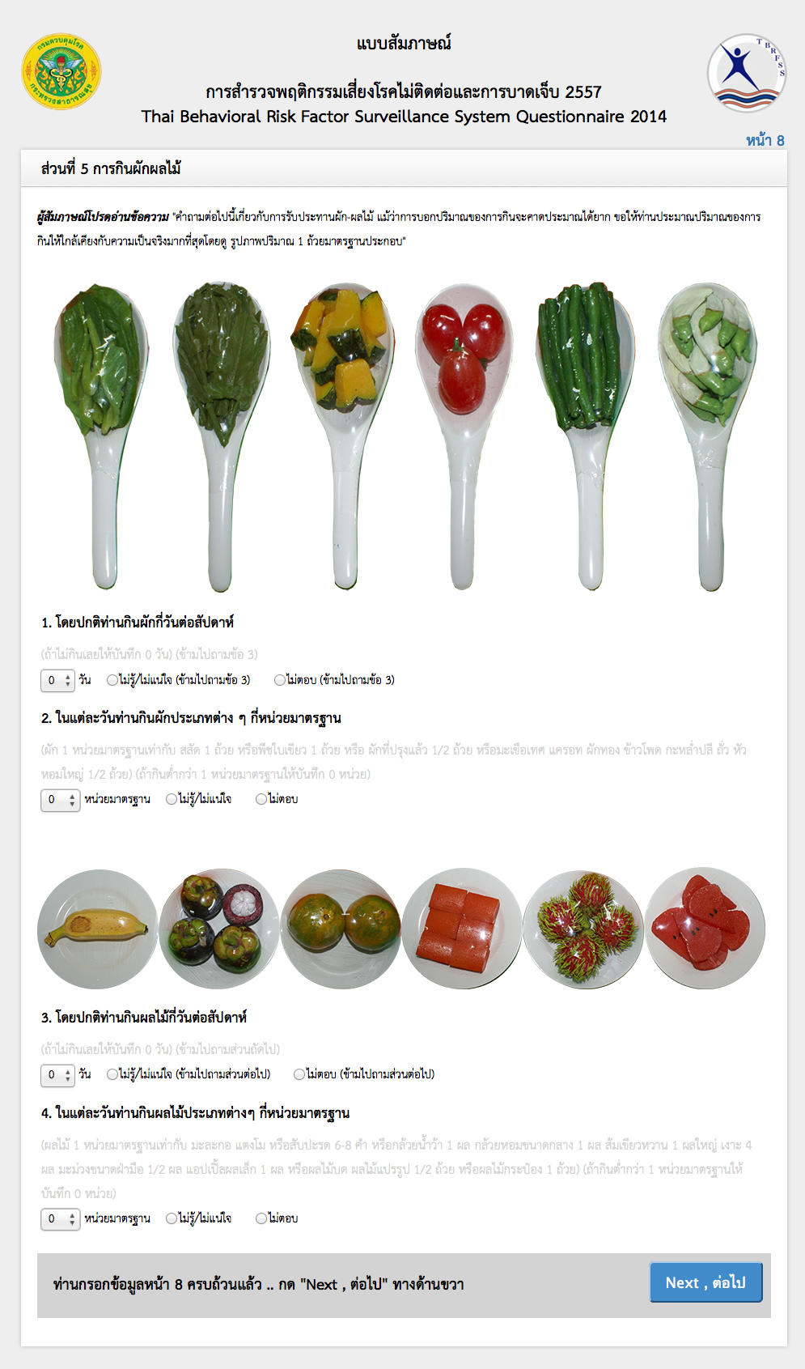
การสำรวจของสำนักโรคไม่ติดต่อ
ณัฐวรรณ เชาวน์ลิลิตกุล สำนักโภชนาการ กรมอนามัย

Slide 46
ณัฐวรรณ เชาวน์ลิลิตกุล สำนักโภชนาการ กรมอนามัย

Slide 47
การวิเคราะห์ปริมาณผักและผลไม้ที่ได้รับ
จากแบบสอบถาม
ผัก 1 หน่วยมาตรฐาน เท่ากับ ผักดิบ 1 ถ้วย
ผักสุก ½ ถ้วย
ผลไม้ 1 หน่วยมาตรฐาน เท่ากับ
มะละกอ แตงโม สับปะรด 6-8 ชิ้นพอคำ
กล้วยน้ำหว้า 1 ผลกลาง
ส้มเขียวหวาน 1 ผลใหญ่
เงาะ 4 ผล
มะม่วง ½ ผล
ณัฐวรรณ เชาวน์ลิลิตกุล สำนักโภชนาการ กรมอนามัย

Slide 48
หน่วยของผักและผลไม้ที่ใช้ในการแนะนำด้านโภชนาการ
ผัก ใช้หน่วยตวงวัดเป็น “ทัพพี”
ผลไม้ ใช้หน่วยตวงวัดเป็น “ส่วน”
ณัฐวรรณ เชาวน์ลิลิตกุล สำนักโภชนาการ กรมอนามัย

Slide 49
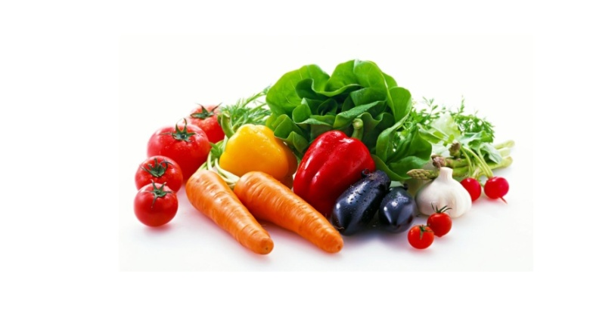
อาหารทดแทนในกลุ่มผัก
ผัก 1 ทัพพี
ชนิดผัก | ปริมาณ
ผักสุก | 1 ทัพพี
ผักดิบที่เป็นใบ | 2 ทัพพี
ผักดิบที่เป็นพืชหัว/ฝัก | 1 ทัพพี
ณัฐวรรณ เชาวน์ลิลิตกุล สำนักโภชนาการ กรมอนามัย

Slide 50
ผลไม้ 1 ส่วน
ขนาด | ชนิดผลไม้ | ปริมาณ
เล็กมาก | องุ่น, ลำไย | 8-10 ผล
เล็ก | เงาะ, มังคุด | 4 ผลกลาง
ปานกลาง | ชมพู่, ส้มเขียวหวาน | 2 ผล
 | กล้วยน้ำหว้า, กล้วยไข่ | 1 ผลกลาง
 | ฝรั่ง, มะม่วงสุก | 1/2 ผล
ใหญ่ | มะละกอสุก, สับปะรด | 6-8 ชิ้นพอคำ
 | แตงโม | 6-8 ชิ้นพอคำหรือ 3 ชิ้นใหญ่
ณัฐวรรณ เชาวน์ลิลิตกุล สำนักโภชนาการ กรมอนามัย

Slide 51
การวิเคราะห์ปริมาณผักและผลไม้
1. เปลี่ยนจากหน่วยมาตรฐาน ให้เป็น ทัพพีและส่วน
ผัก 1 หน่วยมาตรฐาน เท่ากับ ผัก 1 ทัพพี
ผลไม้ 1 หน่วยมาตรฐาน เท่ากับ 1 ส่วน
2. เปรียบเทียบปริมาณผักและผลไม้ที่ได้รับกับปริมาณที่แนะนำใน 1 วัน เพื่อเปรียบเทียบความเพียงพอ
กลุ่มอาหาร | หญิงวัยทำงาน อายุ 25-60 ปี และผู้สูงอายุ 60 ปีขึ้นไป | ชายวัยทำงาน อายุ 25-60 ปี
ผัก (ทัพพี) | 6 | 6
ผลไม้ (ส่วน) | 4 | 4
ณัฐวรรณ เชาวน์ลิลิตกุล สำนักโภชนาการ กรมอนามัย

Slide 52
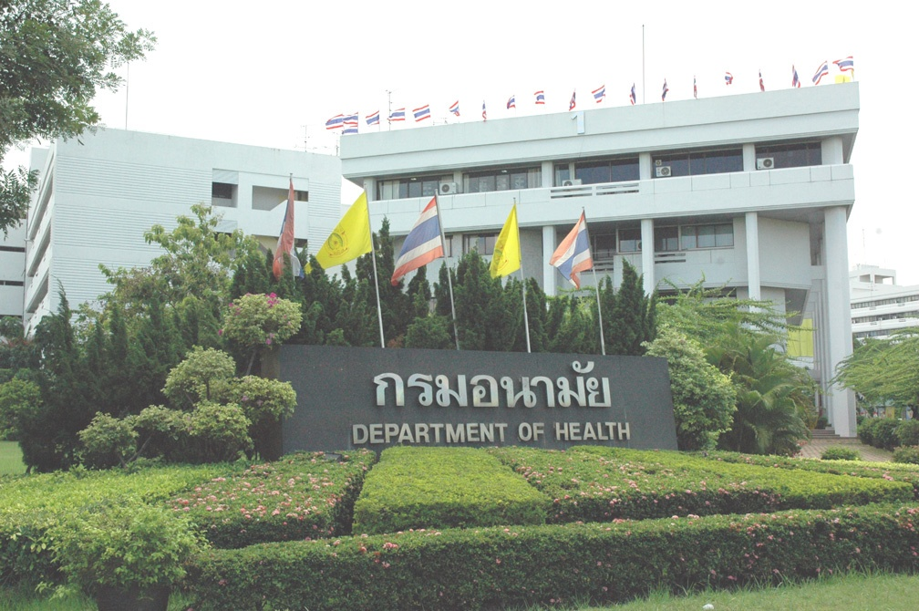
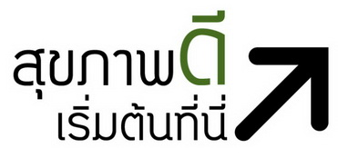
สวัสดีค่ะ
ณัฐวรรณ เชาวน์ลิลิตกุล สำนักโภชนาการ กรมอนามัย

